Slide 1
LICITAÇÃO PÚBLICA
Notes:
1

Slide 2
INTRODUÇÃO
“Na Administração Pública não há liberdade nem vontade pessoal. Enquanto na administração particular é lícito fazer tudo que a lei não proíbe, na Administração Pública só é permitido fazer o que a lei autoriza”.
Meirelles, Hely Lopes. Direito Administrativo Brasileiro. 30. Ed. São Paulo: Malheiros, 2005.

Slide 3
INTRODUÇÃO
Licitação é o procedimento administrativo para contratação de serviços, bem ou aquisição de produtos pelos governos Federal, Estadual e Municipal.

Slide 4
INTRODUÇÃO
* Lei 8.666/93 – lei de licitações e contratos administrativos
* Lei 10.520/02 – lei do pregão
* Lei 12.462/11 – lei do regime diferenciado de contratação - RDC
* Lei 13.303/16 – lei das estatais
* Decisões do Tribunal de Contas da União – TCU
* Regulamentos federais – âmbito federal
* Nova lei de licitações e contratos administrativos – lei 14.133/2021.

Slide 5
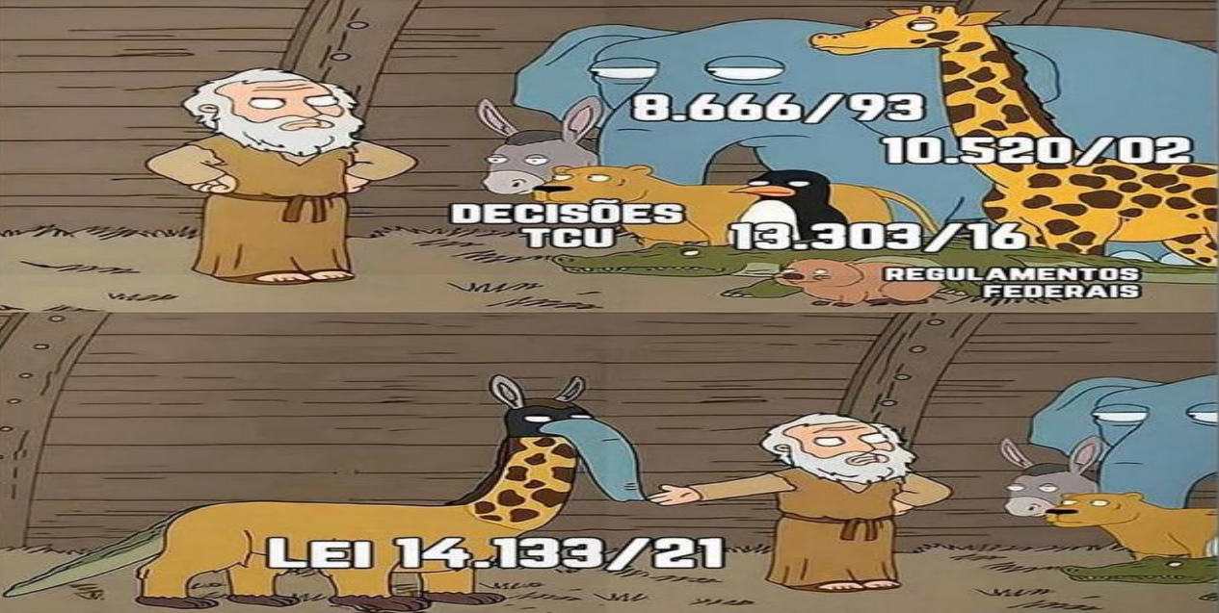
INTRODUÇÃO

Slide 6
Lei 8666 de 21 de junho de 1993
É a norma que regulamenta a licitação pública no Brasil, no âmbito dos três poderes.

Slide 7
Art. 3 - Lei Federal nº 8666/93
“A licitação destina-se a garantir a observância ao princípio constitucional da isonomia e a selecionar a proposta mais vantajosa para a Administração e a promoção do desenvolvimento nacional sustentável e será processada e julgada em estrita conformidade com os princípios básicos da legalidade, da impessoalidade, da moralidade, da igualdade, da publicidade, da probidade administrativa, da vinculação ao instrumento convocatório, do julgamento objetivo e dos que lhes são correlatos.”
(BRASIL, 1993)

Slide 8
Modalidades de licitação
lei 8666/93:
Concorrência
Tomada de Preço
Convite
Leilão – alienação de bens
Concurso – selecionar artista

Slide 9
http://www.youtube.com/watch?v=icEuVITpz_8

Slide 10
Lei 10.520 de 15 de julho de 2002
“[...] institui, no âmbito da União, Estados, Distrito Federal e Municípios, nos termos do art. 37, inciso XXI, da Constituição Federal, a modalidade de licitação denominada Pregão, para aquisição de bens e serviços comuns.”.
(BRASIL, 2002)

Slide 11
Definição de Bens e Serviços comuns:
Aqueles cujos padrões de desempenho e qualidade possam ser objetivamente definidos pelo Edital por meio de especificações usuais do mercado.

Slide 12
PREGÃO
É a modalidade recomendada atualmente pela Administração Pública, por ser mais rápida e ser mais econômica.

Slide 13
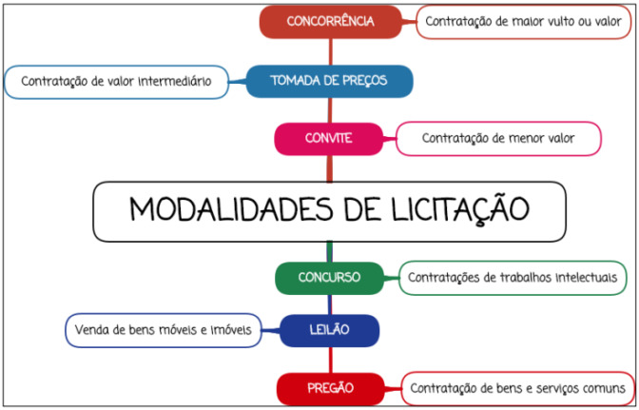
Modalidades de licitação leis 8666/93 e 10520/02 :

Slide 14
Lei Complementar 123/2006
“define normas gerais relativas ao tratamento diferenciado e favorecido a ser dispensado às microempresas e empresas de pequeno porte no âmbito dos Poderes da União, dos Estados, do Distrito Federal e dos Municípios.”.
(BRASIL, 2006)

Slide 15
Formas de licitação mais praticadas em instituições públicas e o limite em valores
Forma de Licitação | Material e Serviços | Obras e Serviços de Engenharia
Dispensável Art.24 | Até R$ 17.600,00 | Até R$ 33.000,00
Convite | Até R$ 176.000,00 | Até R$ 330.000,00
Tomada de preço | Até R$ 1430.000,00 | Até R$ 3.300.000,00
Concorrência | Até R$ 1430.000,00 | Até R$3.300.000,00
Pregão | Sem limite | Não se aplica

Slide 16
TERMO DE REFERÊNCIA
informações para subsidiar a elaboração do Edital
Quantitativo e especificações
Orçamento estimativo de custos
Cronograma
Critérios de aceitação
Definição dos métodos
Estratégias de suprimento
Deveres da contratada
Deveres da contratante
Fiscalização e gerenciamento da compra
Prazo de execução
Sanções para o caso de inadimplência

Slide 17
FASES
.
Concorrência, Tomada de Preço e Convite
Pregão
Edital
Habilitação
Julgamento/Classificação
Homologação e Adjudicação
Edital
Julgamento / Classificação
Habilitação
Homologação e Adjudicação

Slide 18
A especificação dos bens ou descrição dos serviços de forma clara, precisa e objetiva com base em padrões reconhecidos e já utilizados, permite a contratação mais vantajosa ao erário.
A capacitação para tal processo é requisito para o efetivo exercício da função pública.

Slide 19
NOVA LEI DAS LICITAÇÕES
Lei 14.133/2021

Slide 20
http://www.uel.br

Slide 21
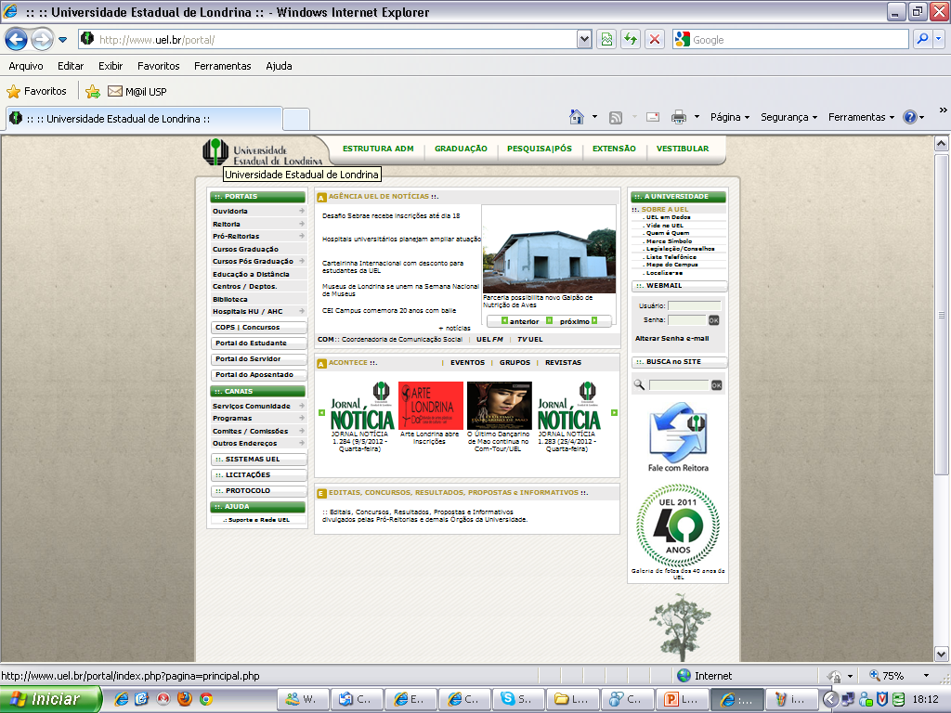

Slide 22
FASE: JULGAMENTO / CLASSIFICAÇÃO Como fazemos em nossa instituição
Análise de todas as propostas de acordo com o descritivo do Edital;
Solicitação de amostras, se necessário;

Slide 23
FASE: JULGAMENTO / CLASSIFICAÇÃO Como fazemos em nossa instituição
Avaliação das amostras;
SICOR – Sistema Integrado de Compras e Orçamentos - protocolo de encaminhamento/ ficha de avaliação / resultado: favorável ou desfavorável pontuando tecnicamente.

Slide 29
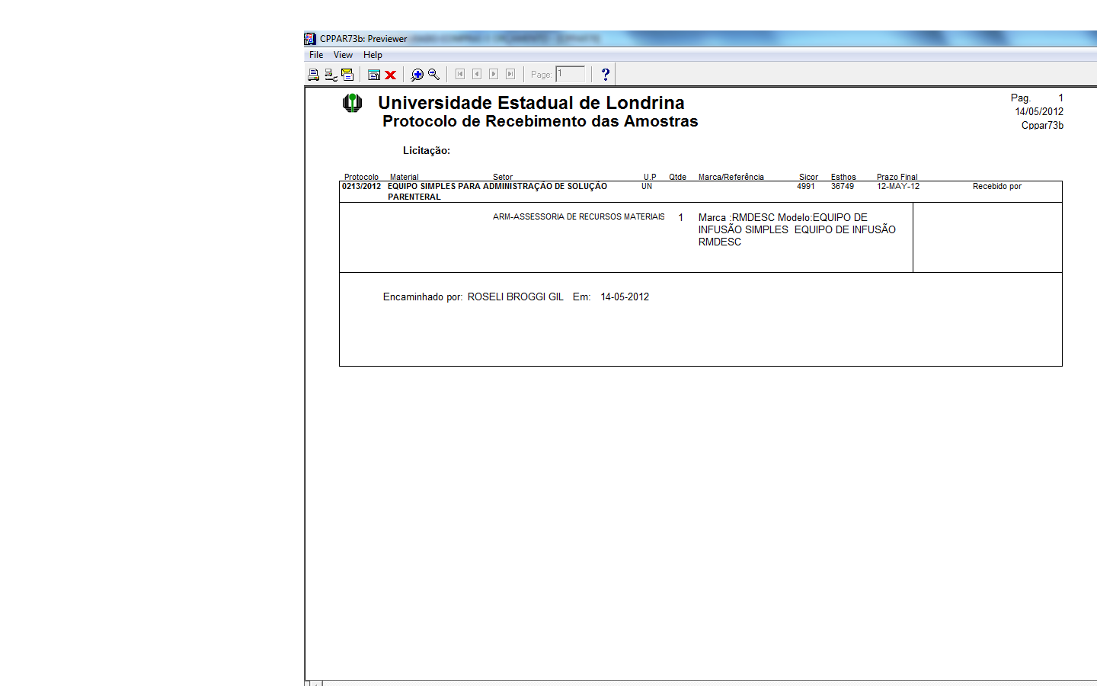
Print do protocolo e ficha de avaliação

Slide 30
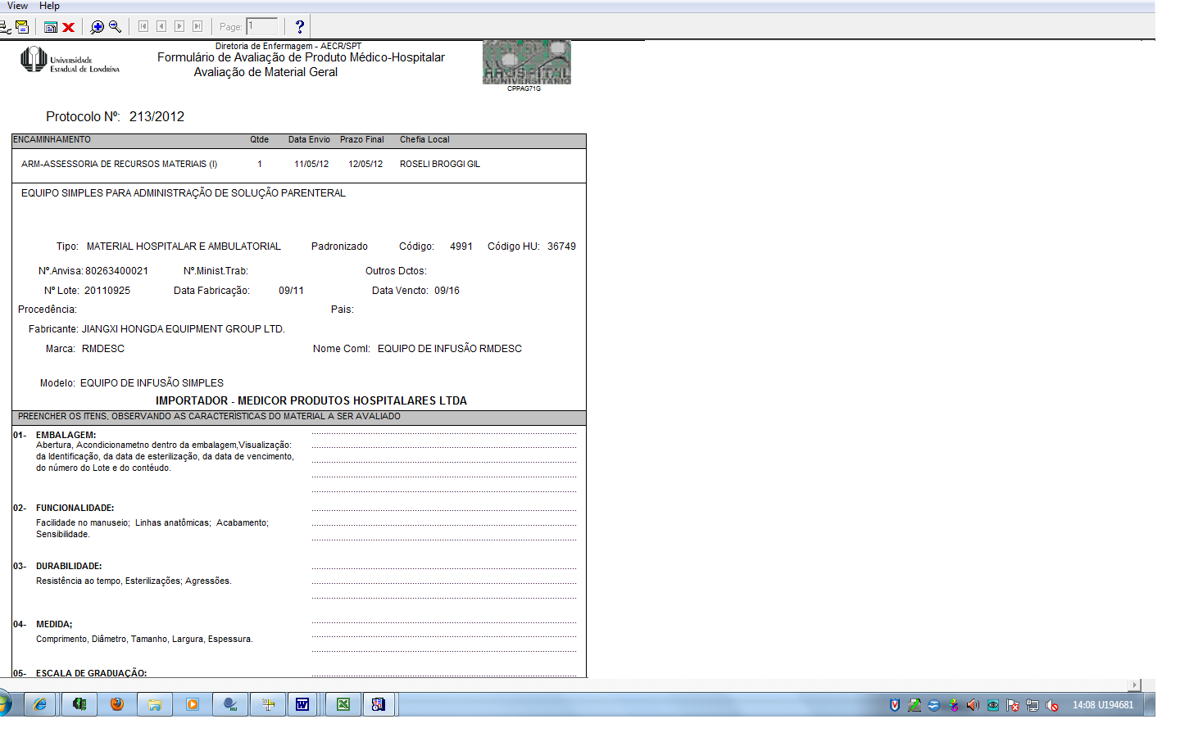

Slide 31
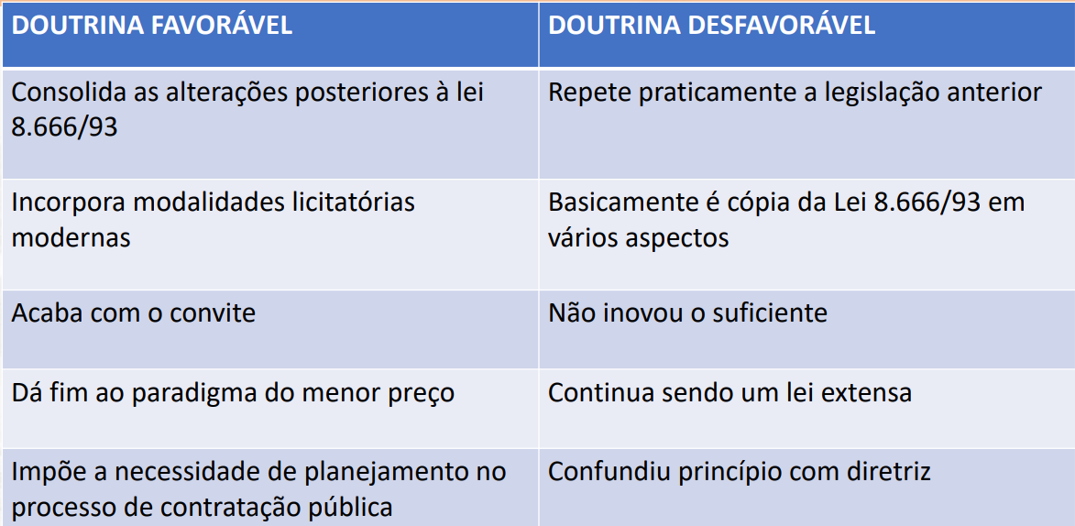
NLLC 2021:

Slide 32
DESAFIOS:
Conscientizar novos profissionais da importância da notificação interna e da participação na avaliação de material;
Agilizar o parecer técnico durante o processo licitatório com a implantação do banco de dados;

Slide 33
DESAFIOS:
Aquisição de produtos de qualidade comprovada com os melhores preços de mercado;
Garantir segurança para os cidadãos.

Slide 34
REFERÊNCIAS
BRASIL. Lei nº 8.666, de 21 de junho de 1993. Estabelece normas gerais sobre licitações e contratos administrativos pertinentes a obras, serviços, inclusive de publicidade, compras, alienações e locações no âmbito dos Poderes da União, dos Estados, do Distrito Federal e dos Municípios. 1993. Disponível em: <http://www.planalto.gov.br/ccivil_03/leis/L8666compilado.htm>. Acesso em: 15 set. 2008.
BRASIL. Lei nº 10.520, de julho de 2002. Institui, no âmbito da União, Estados, Distrito Federal e Municípios, nos termos do art. 37, inciso XXI, da Constituição Federal, modalidade de licitação denominada pregão, para aquisição de bens e serviços comuns, e dá outras providências. 2002. Disponível em: <https://www.planalto.gov.br/ccivil_03/Leis/2002/L10520.htm>. Acesso em: 18 set. 2008.

Slide 35
REFERÊNCIAS
BRASIL. Lei Complementar nº 123, de 14 de dezembro de 2006. Estabelece normas gerais relativas ao tratamento diferenciado e favorecido a ser dispensado às microempresas e empresas de pequeno porte no âmbito dos Poderes da União, dos Estados, do Distrito Federal e dos Municípios. 2006. Disponível em: <http://www.planalto.gov.br/CCIVIL/Leis/LCP/Lcp123.htm>. Acesso em: 15 set. 2008.
BRASIL. Ministério da Saúde. Agência Nacional de Vigilância Sanitária. Vigilância Sanitária e Licitação Pública. Brasília, DF, 2003. Disponível em: <http://www.anvisa.gov.br/divulga/cartilha_licitacao.pdf >Acesso em: 3 abr. 2012.

Slide 36
https://www.youtube.com/watch?v=53zhFHkSCHU
ANEPCP 2020
Compras e coranavirus
https://analistadelicitacoes.com.br/historia-das-licitacoes-no-brasil/

